Slide 1
画像と短い記録を保存する
開く場所
第2回以降に参加する人も
同じ順に進めます。
押すボタン・操作
今日はブラウザだけを使います。
入力・確認
自分のPrivate保存先へ
画像1枚と利用記録を保存します。
成功の目印
教員への招待と初回登録まで
終えたら、点検の結果を待ちます。
AI・データリテラシー 導入 v1.3
1 / 29
Notes:
教材・本文 CC BY 4.0。Lucideアイコンは同梱ライセンスに従う。
教員の個別コメントを求めない。通知の時刻や成績判定を保証しない。

Slide 2
途中から参加する場合
開く場所
授業ページの準備案内
押すボタン・操作
作成済みのai-learningを開く
入力・確認
まだ終わっていない手順から
続きを進める
成功の目印
同じ保存先と初回フォームを使う。
過去の課題・締切は教員へ確認する。
AI・データリテラシー 導入 v1.3
2 / 29
Notes:
教材・本文 CC BY 4.0。Lucideアイコンは同梱ライセンスに従う。
教員の個別コメントを求めない。通知の時刻や成績判定を保証しない。

Slide 3
読む場所・書く場所・送る場所
開く場所
読む：教員の公開教材
handouts/week01.md
押すボタン・操作
書く：自分のai-learning
week01/README.md
入力・確認
初回：repository URL
毎週：最後のcommit URL
成功の目印
初回は既存の登録フォームへ。
毎週は指定の週次フォームへ。
AI・データリテラシー 導入 v1.3
3 / 29
Notes:
教材・本文 CC BY 4.0。Lucideアイコンは同梱ライセンスに従う。
教員の個別コメントを求めない。通知の時刻や成績判定を保証しない。

Slide 4
大学とGitHubのアカウント
開く場所
授業ページと登録フォームは
大学Googleアカウントで開く
押すボタン・操作
GitHubは別のアカウントで
ログインする
入力・確認
既存のGitHubアカウントを使える。
大学メールの設定は授業案内に従う。
成功の目印
公開プロフィールへ学籍番号・
大学メールを書く必要はない。
AI・データリテラシー 導入 v1.3
4 / 29
Notes:
教材・本文 CC BY 4.0。Lucideアイコンは同梱ライセンスに従う。
教員の個別コメントを求めない。通知の時刻や成績判定を保証しない。

Slide 5
学籍番号の入力
開く場所
学内の初回登録フォーム
押すボタン・操作
学籍番号の質問を開く
入力・確認
例：2026GT0001
西暦4桁・英大文字2字・数字4桁
成功の目印
半角10文字で省略せず入力。
自分の実際の番号を使う。
AI・データリテラシー 導入 v1.3
5 / 29
Notes:
教材・本文 CC BY 4.0。Lucideアイコンは同梱ライセンスに従う。
教員の個別コメントを求めない。通知の時刻や成績判定を保証しない。

Slide 6
GitHubのusername
開く場所
GitHub右上のプロフィール
押すボタン・操作
Your profile
入力・確認
プロフィールURLの最後を確認。
github.com/example-student
成功の目印
usernameはexample-student。
表示名やメールとは別のもの。
AI・データリテラシー 導入 v1.3
6 / 29
Notes:
教材・本文 CC BY 4.0。Lucideアイコンは同梱ライセンスに従う。
教員の個別コメントを求めない。通知の時刻や成績判定を保証しない。

Slide 7
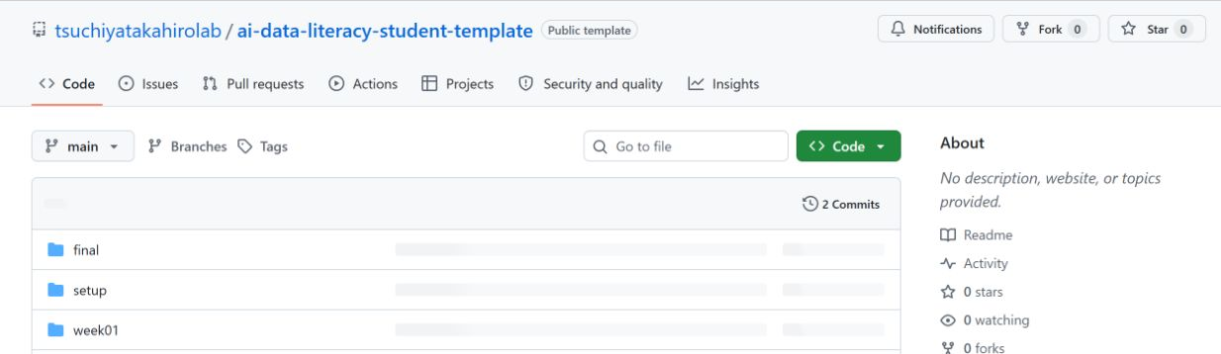
学生用ひな形の場所
公開ひな形の実画面（2026-10-06）
開く場所
押すボタン・操作
授業ページの「学生用ひな形」
リンクを開く
入力・確認
成功の目印
公開ひな形の内容を読む。
この教材は読む場所。
自分の提出先は次の手順で作る。
AI・データリテラシー 導入 v1.3
7 / 29
Notes:
教材・本文 CC BY 4.0。Lucideアイコンは同梱ライセンスに従う。
https://github.com/tsuchiyatakahirolab/ai-data-literacy-student-template
実画面、ログアウトで撮影。
教員の個別コメントを求めない。通知の時刻や成績判定を保証しない。

Slide 8
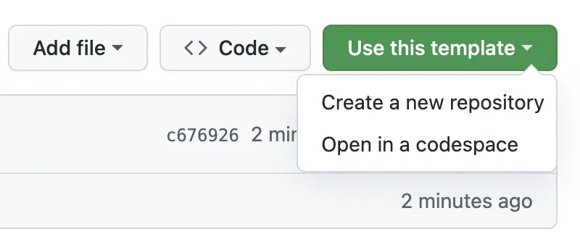
ひな形から自分の保存先を作る
GitHub公式文書の画面例（2026-10-06閲覧）
開く場所
押すボタン・操作
ログイン後の学生用ひな形
Use this template
入力・確認
成功の目印
Create a new repositoryを選ぶ
新しい保存先の作成画面へ進む。
AI・データリテラシー 導入 v1.3
8 / 29
Notes:
教材・本文 CC BY 4.0。Lucideアイコンは同梱ライセンスに従う。
GitHub Docsの公式画面例。元の撮影日は不明。出典一覧: https://github.com/tsuchiyatakahirolab/ai-data-literacy/blob/main/assets/setup/screens/ATTRIBUTION.md
教員の個別コメントを求めない。通知の時刻や成績判定を保証しない。

Slide 9
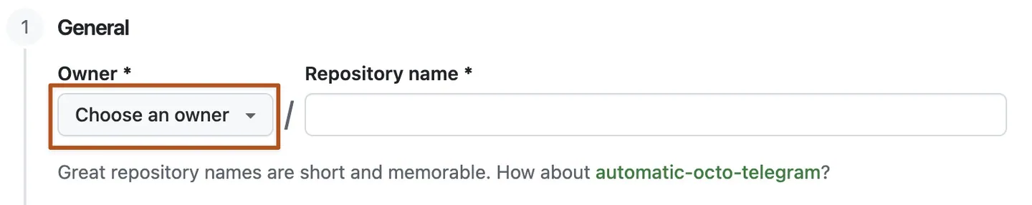
保存先のOwner
GitHub公式文書の画面例（2026-10-06閲覧）
開く場所
押すボタン・操作
新しいリポジトリの作成画面
Ownerのメニュー
入力・確認
成功の目印
自分のGitHubアカウントを選ぶ
Ownerが自分になっている。
公式画面例のgithubは選ばない。
AI・データリテラシー 導入 v1.3
9 / 29
Notes:
教材・本文 CC BY 4.0。Lucideアイコンは同梱ライセンスに従う。
GitHub Docsの公式画面例。元の撮影日は不明。出典一覧: https://github.com/tsuchiyatakahirolab/ai-data-literacy/blob/main/assets/setup/screens/ATTRIBUTION.md
教員の個別コメントを求めない。通知の時刻や成績判定を保証しない。

Slide 10
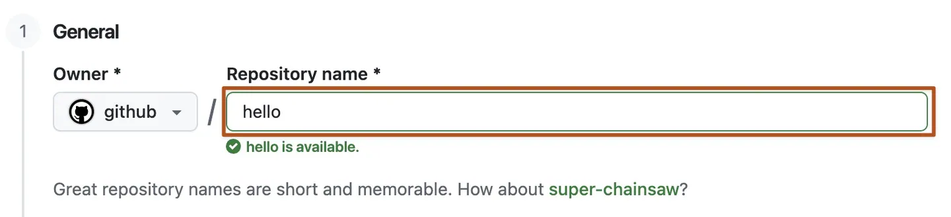
保存先の名前
GitHub公式文書の画面例（2026-10-06閲覧）
開く場所
押すボタン・操作
新しいリポジトリの作成画面
Repository nameの入力欄
入力・確認
成功の目印
ai-learning
名前はai-learning。
学籍番号・氏名は入れない。
AI・データリテラシー 導入 v1.3
10 / 29
Notes:
教材・本文 CC BY 4.0。Lucideアイコンは同梱ライセンスに従う。
GitHub Docsの公式画面例。元の撮影日は不明。出典一覧: https://github.com/tsuchiyatakahirolab/ai-data-literacy/blob/main/assets/setup/screens/ATTRIBUTION.md
教員の個別コメントを求めない。通知の時刻や成績判定を保証しない。

Slide 11
Privateの保存先
開く場所
新しいリポジトリの作成画面
押すボタン・操作
Privateを選び、
Create repositoryを押す
入力・確認
公開範囲はPrivate。
Ownerが自分か、もう一度見る。
成功の目印
上部に自分のusernameとPrivateが
表示されれば作成できている。
AI・データリテラシー 導入 v1.3
11 / 29
Notes:
教材・本文 CC BY 4.0。Lucideアイコンは同梱ライセンスに従う。
教員の個別コメントを求めない。通知の時刻や成績判定を保証しない。

Slide 12
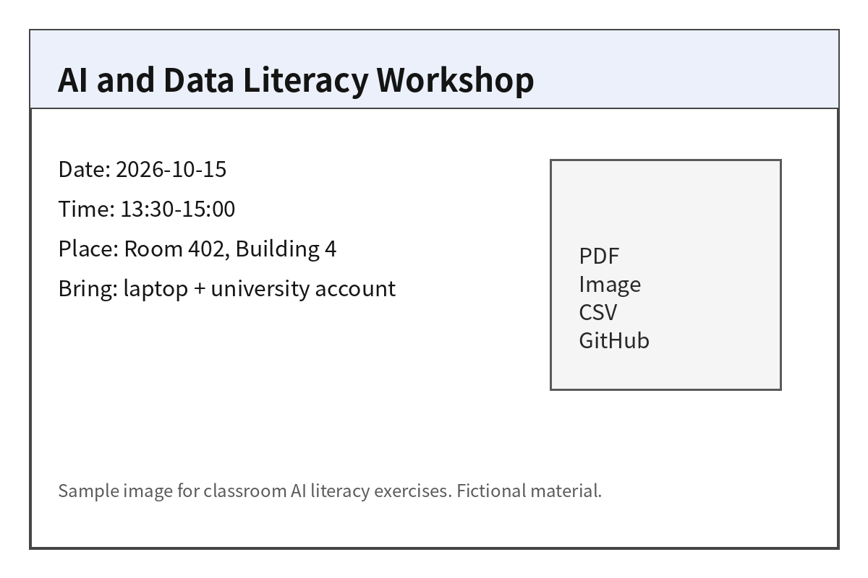
画像を1枚用意する
教員の配布画像。学生自身が生成した作品とは扱いません。
開く場所
押すボタン・操作
使えるAI、または授業の配布画像
画像をダウンロードする
入力・確認
成功の目印
例：practice.png
配布画像でも練習できる。
パソコンで画像を開ける。
配布画像でも同じように進める。
AI・データリテラシー 導入 v1.3
12 / 29
Notes:
教材・本文 CC BY 4.0。Lucideアイコンは同梱ライセンスに従う。
GitHub Docsの公式画面例。元の撮影日は不明。出典一覧: https://github.com/tsuchiyatakahirolab/ai-data-literacy/blob/main/assets/setup/screens/ATTRIBUTION.md
教員の個別コメントを求めない。通知の時刻や成績判定を保証しない。

Slide 13
配布画像の保存
開く場所
公開教材のassets/setup/practice.png
押すボタン・操作
Download raw file
入力・確認
画像そのものをパソコンへ保存。
ページURLのコピーだけで終えない。
成功の目印
保存したファイルを開くと画像が出る。
拡張子だけを書き換えない。
AI・データリテラシー 導入 v1.3
13 / 29
Notes:
教材・本文 CC BY 4.0。Lucideアイコンは同梱ライセンスに従う。
教員の個別コメントを求めない。通知の時刻や成績判定を保証しない。

Slide 14
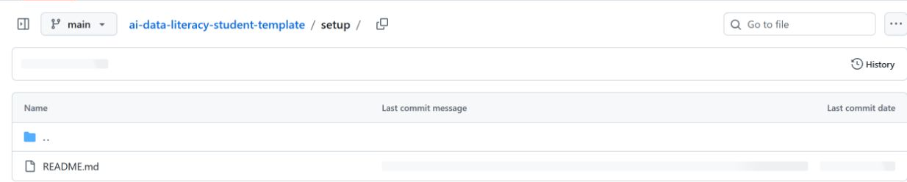
自分のsetupフォルダ
公開ひな形の実画面（2026-10-06）／学生は自分のPrivateへ
開く場所
押すボタン・操作
自分のai-learningを開く
setupを押す
入力・確認
成功の目印
Ownerが自分か見る。
画像はsetupへ入れる。
setupにREADME.mdがある。
自分のPrivate保存先で進める。
AI・データリテラシー 導入 v1.3
14 / 29
Notes:
教材・本文 CC BY 4.0。Lucideアイコンは同梱ライセンスに従う。
https://github.com/tsuchiyatakahirolab/ai-data-literacy-student-template
実画面、ログアウトで撮影。
教員の個別コメントを求めない。通知の時刻や成績判定を保証しない。

Slide 15
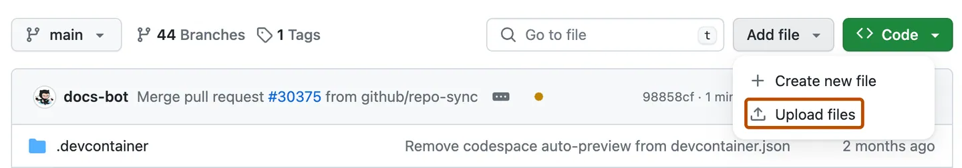
画像をファイルとして追加
GitHub公式文書の画面例（2026-10-06閲覧）
開く場所
押すボタン・操作
自分のai-learningのsetup
Add file、Upload files
入力・確認
成功の目印
パソコンに保存した画像を選ぶ
画像の追加画面へ進む。
画像をファイルとして追加する。
AI・データリテラシー 導入 v1.3
15 / 29
Notes:
教材・本文 CC BY 4.0。Lucideアイコンは同梱ライセンスに従う。
GitHub Docsの公式画面例。元の撮影日は不明。出典一覧: https://github.com/tsuchiyatakahirolab/ai-data-literacy/blob/main/assets/setup/screens/ATTRIBUTION.md
教員の個別コメントを求めない。通知の時刻や成績判定を保証しない。

Slide 16
画像を選んで保存する
開く場所
setupのアップロード画面
押すボタン・操作
choose your files、Commit changes
入力・確認
画像を1枚選ぶ。
変更内容：練習用の画像を追加
成功の目印
setupのファイル一覧へ戻り、
選んだ画像ファイル名が見える。
AI・データリテラシー 導入 v1.3
16 / 29
Notes:
教材・本文 CC BY 4.0。Lucideアイコンは同梱ライセンスに従う。
教員の個別コメントを求めない。通知の時刻や成績判定を保証しない。

Slide 17
保存した画像の表示
開く場所
自分のai-learningのsetup
押すボタン・操作
画像ファイル名を押す
入力・確認
パソコンで開いた画像と比べる
成功の目印
同じ画像がGitHubで表示される。
空ファイルやページURLを見直す。
AI・データリテラシー 導入 v1.3
17 / 29
Notes:
教材・本文 CC BY 4.0。Lucideアイコンは同梱ライセンスに従う。
教員の個別コメントを求めない。通知の時刻や成績判定を保証しない。

Slide 18
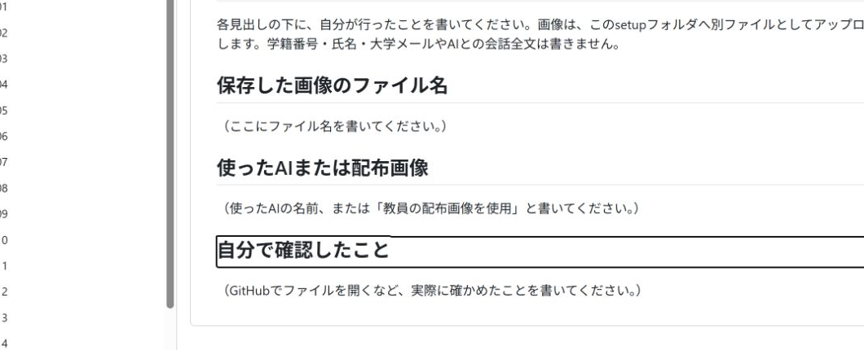
利用記録を書く場所
公開ひな形の実画面（2026-10-06）／学生は自分の保存先へ
開く場所
押すボタン・操作
自分のsetup/README.md
README.mdを開く
入力・確認
成功の目印
3つの見出しの下へ書く。
READMEは記録のファイル。
画像・利用・確認の3欄が読める。
AI・データリテラシー 導入 v1.3
18 / 29
Notes:
教材・本文 CC BY 4.0。Lucideアイコンは同梱ライセンスに従う。
https://github.com/tsuchiyatakahirolab/ai-data-literacy-student-template
実画面、ログアウトで撮影。
教員の個別コメントを求めない。通知の時刻や成績判定を保証しない。

Slide 19
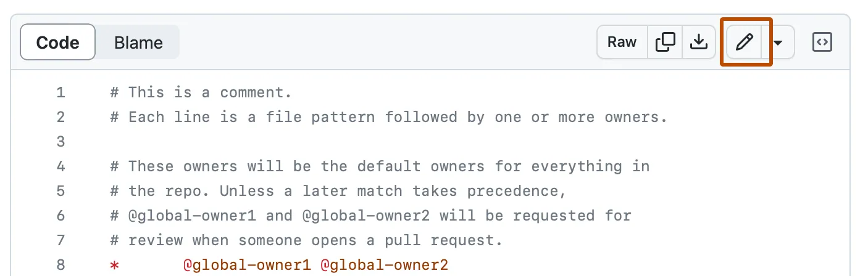
READMEの編集
GitHub公式文書の画面例（2026-10-06閲覧）
開く場所
押すボタン・操作
自分のsetup/README.md
鉛筆の編集ボタン
入力・確認
成功の目印
ひな形の案内文を消して
実際に行ったことを書く
自分の文章が入っている。
会話全文・個人情報は書かない。
AI・データリテラシー 導入 v1.3
19 / 29
Notes:
教材・本文 CC BY 4.0。Lucideアイコンは同梱ライセンスに従う。
GitHub Docsの公式画面例。元の撮影日は不明。出典一覧: https://github.com/tsuchiyatakahirolab/ai-data-literacy/blob/main/assets/setup/screens/ATTRIBUTION.md
教員の個別コメントを求めない。通知の時刻や成績判定を保証しない。

Slide 20
3つの欄に書く記録
開く場所
setup/README.mdの各見出し
押すボタン・操作
見出しの下を編集する
入力・確認
画像：practice.png
利用：教員の配布画像を使用
成功の目印
確認：GitHubで画像を開いた。
自分が行った内容へ置き換える。
AI・データリテラシー 導入 v1.3
20 / 29
Notes:
教材・本文 CC BY 4.0。Lucideアイコンは同梱ライセンスに従う。
教員の個別コメントを求めない。通知の時刻や成績判定を保証しない。

Slide 21
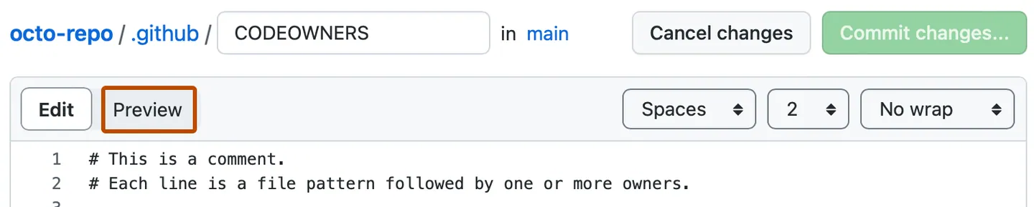
保存前のPreview
GitHub公式文書の画面例（2026-10-06閲覧）
開く場所
押すボタン・操作
READMEを編集中の画面
Preview
入力・確認
成功の目印
見出しと自分の記録、
画像のファイル名を読み返す
3つの欄が読める。
案内文のまま残っていない。
AI・データリテラシー 導入 v1.3
21 / 29
Notes:
教材・本文 CC BY 4.0。Lucideアイコンは同梱ライセンスに従う。
GitHub Docsの公式画面例。元の撮影日は不明。出典一覧: https://github.com/tsuchiyatakahirolab/ai-data-literacy/blob/main/assets/setup/screens/ATTRIBUTION.md
教員の個別コメントを求めない。通知の時刻や成績判定を保証しない。

Slide 22
Commit changesで記録を保存
開く場所
READMEを編集中の画面
押すボタン・操作
Commit changes
入力・確認
変更内容：初回の利用記録を追加
自分の保存先のdefault branchへ保存
成功の目印
READMEの表示へ戻り、文章が反映。
commitはこの時点の変更の記録。
AI・データリテラシー 導入 v1.3
22 / 29
Notes:
教材・本文 CC BY 4.0。Lucideアイコンは同梱ライセンスに従う。
教員の個別コメントを求めない。通知の時刻や成績判定を保証しない。

Slide 23
授業用リポジトリのSettings
GitHub公式文書の画面例（2026-10-06閲覧）
開く場所
押すボタン・操作
自分のai-learning
リポジトリのSettings
入力・確認
成功の目印
Ownerは自分、Private。
リポジトリの設定を開く。
自分の保存先の設定が開く。
Privateのまま進める。
AI・データリテラシー 導入 v1.3
23 / 29
Notes:
教材・本文 CC BY 4.0。Lucideアイコンは同梱ライセンスに従う。
GitHub Docsの公式画面例。元の撮影日は不明。出典一覧: https://github.com/tsuchiyatakahirolab/ai-data-literacy/blob/main/assets/setup/screens/ATTRIBUTION.md
教員の個別コメントを求めない。通知の時刻や成績判定を保証しない。

Slide 24
教員をCollaboratorsへ招待
開く場所
ai-learningのSettings
押すボタン・操作
Collaborators、Add people
入力・確認
tsuchiyatakahirolab
候補のusernameを最後まで確認
成功の目印
招待中の表示になれば次へ進む。
パスワードや認証コードは渡さない。
AI・データリテラシー 導入 v1.3
24 / 29
Notes:
教材・本文 CC BY 4.0。Lucideアイコンは同梱ライセンスに従う。
教員の個別コメントを求めない。通知の時刻や成績判定を保証しない。

Slide 25
初回登録で送る内容
開く場所
学内の既存初回登録フォーム
押すボタン・操作
大学アカウントで開いて送信
入力・確認
学籍番号、GitHub username、
自分のrepository URLを入力
成功の目印
送信完了画面が出る。
初回はcommit URLを送らない。
AI・データリテラシー 導入 v1.3
25 / 29
Notes:
教材・本文 CC BY 4.0。Lucideアイコンは同梱ライセンスに従う。
教員の個別コメントを求めない。通知の時刻や成績判定を保証しない。

Slide 26
登録後は点検の結果を待つ
開く場所
授業ページの結果案内
押すボタン・操作
指定された結果の受け取り方を見る
入力・確認
保存・招待・初回登録が終われば
学生の準備作業は完了
成功の目印
通知が有効な授業では本人に届く。
すぐ届くという約束はしない。
AI・データリテラシー 導入 v1.3
26 / 29
Notes:
教材・本文 CC BY 4.0。Lucideアイコンは同梱ライセンスに従う。
教員の個別コメントを求めない。通知の時刻や成績判定を保証しない。

Slide 27
修正が必要になった場合
開く場所
結果に書かれた自分のファイル
押すボタン・操作
指定箇所だけを直して保存
入力・確認
画像・READMEの修正なら登録の
再送は不要。URLの誤りは登録も直す。
成功の目印
第2回以降も同じ一括点検で確認。
先生へ個別コメントを依頼しない。
AI・データリテラシー 導入 v1.3
27 / 29
Notes:
教材・本文 CC BY 4.0。Lucideアイコンは同梱ライセンスに従う。
教員の個別コメントを求めない。通知の時刻や成績判定を保証しない。

Slide 28
次の回の課題を保存・提出する
開く場所
読む：教員のhandouts/weekXX.md
押すボタン・操作
書く：自分のweekXX/README.md
入力・確認
成果物と短いAI利用記録を保存し、
必要なファイルを全部追加する
成功の目印
最後のcommitを開き、そのURLを
既存の週次フォームへ送る。
AI・データリテラシー 導入 v1.3
28 / 29
Notes:
教材・本文 CC BY 4.0。Lucideアイコンは同梱ライセンスに従う。
教員の個別コメントを求めない。通知の時刻や成績判定を保証しない。

Slide 29
保存後に見る場所
開く場所
自分のPrivateのai-learning
押すボタン・操作
setupの画像、README、招待を見る
入力・確認
学籍番号はフォームだけへ。
AIの会話全文や共有リンクは不要。
成功の目印
画像・短い記録・招待・初回登録。
Starと学生特典、有料AIは任意。
AI・データリテラシー 導入 v1.3
29 / 29
Notes:
教材・本文 CC BY 4.0。Lucideアイコンは同梱ライセンスに従う。
教員の個別コメントを求めない。通知の時刻や成績判定を保証しない。

